Slide 1
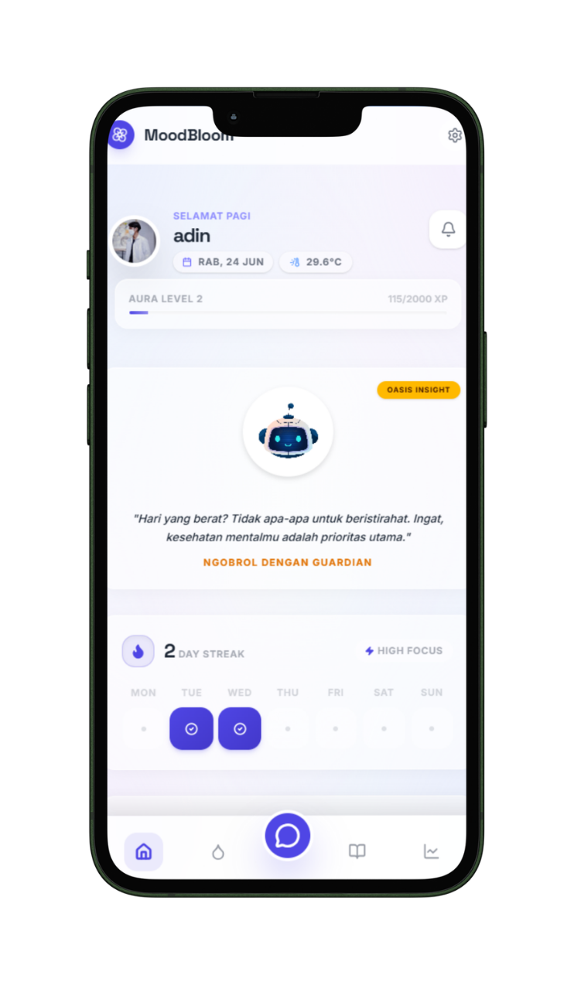






MoodBloom
solusi inovatif untuk membantu mahasiswa Indonesia mengelola stress akademik dan kesehatan mental mereka
Muhammad Ilham Maulana
Aghna Shava Akyela Wahjudi
Luluk Nabilah Putri
103102400018
103102400028
103102400057
Amanda Faiza Agustin
Mokhammad Bahauddin
103102400060
103102400080
Notes:
1

Slide 2




Latar Belakang
Masalah utama yang mendorong hadirnya MoodBloom.
Permasalahan Mahasiswa
Pola Hidup Tidak Teratur
Solusi Digital
Mahasiswa menghadapi beban akademik dan non-akademik yang memengaruhi kesehatan fisik dan mental.
Kurang istirahat, rendah aktivitas fisik, dan minim perhatian terhadap kesehatan menurunkan produktivitas.
Teknologi digital mendukung pemantauan kesehatan; MoodBloom mengintegrasikan pelacakan mood, hidrasi, tidur, produktivitas, dan AI.
Notes:
2

Slide 3


Rumusan Masalah & Tujuan
Fokus utama dirancang agar lebih ringkas, terstruktur, dan mudah dipindai.
Rumusan Masalah
Tujuan
Bagaimana merancang wellness tracker terpadu untuk fisik, mental, produktivitas dalam satu platform?
Bagaimana mengintegrasikan mood, hidrasi, tidur, tugas dalam aplikasi antarmuka mudah pakai?
Bagaimana memanfaatkan AI untuk rekomendasi peningkatan kesejahteraan pengguna?
Membangun aplikasi terintegrasi untuk pemantauan kesehatan dan produktivitas
Menyusun fitur harian yang mudah digunakan dan diakses efisien
Mengaplikasikan AI untuk rekomendasi dan insight personal
Notes:
3

Slide 4


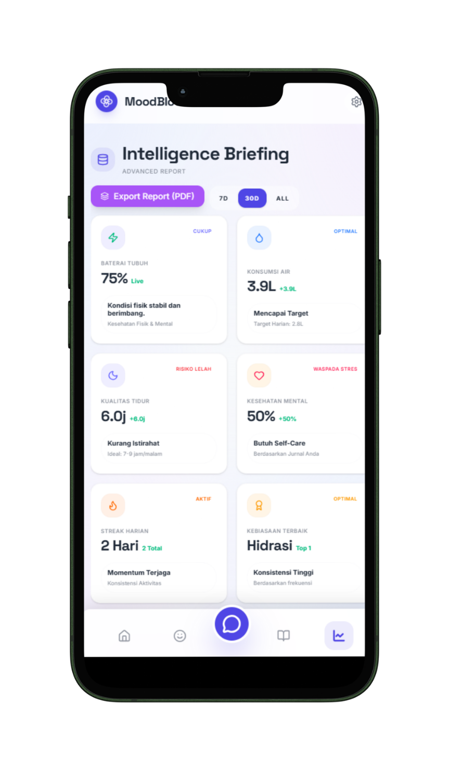












Pengenalan Aplikasi
Fitur - Fitur Aplikasi
MoodBloom adalah wellness tracker app untuk pengguna dari berbagai kalangan yang dapat digunakan untuk membantu mengelola stres, menjaga kesehatan mental, dan tetap produktif dalam satu platform.
Dashboard
Pelacakan suasana hati harian dan tugas penting.
Jadwal
Organisir kegiatan akademik dan personal dengan mudah.
Hydration System
Pengingat minum agar tetap fokus dan sehat.
Zen Oasis
Sesi meditasi terpandu untuk relaksasi.
Insights
Analisis pola mood dan tips personal.
Gamification
Pencapaian dan penghargaan virtual untuk motivasi.
Cloud Sync
Data aman dan bisa diakses dari mana saja.
Notes:
4

Slide 5





Tech Stack Frontend
React 19
Library UI utama untuk membangun antarmuka yang cepat, modular, dan responsif.
Vite
Tooling build modern yang mempercepat development, refresh, dan proses bundling aplikasi.
Tailwind CSS 4
Utility-first styling untuk menciptakan tampilan yang konsisten, fleksibel, dan mudah diatur.
Zustand
State management ringan untuk menyimpan dan mengelola status aplikasi secara efisien.
Framer Motion
Digunakan untuk animasi halus, transisi yang lebih hidup, dan interaksi yang terasa natural.
Lucide React
Koleksi ikon yang bersih dan konsisten untuk memperjelas navigasi serta status UI.
Notes:
5

Slide 6




Tech Stack Backend
Express.js
Framework backend untuk menangani routing, API, dan logika server dengan struktur yang sederhana.
Firebase
Menangani Firestore dan Auth untuk penyimpanan data real-time dan autentikasi pengguna.
Google Gemini API
Memberikan kemampuan AI untuk insight personal, analisis, dan pengalaman yang lebih cerdas.
Strava API
Integrasi aktivitas fitness untuk mendukung data kesehatan dan aktivitas pengguna.
Notes:
5

Slide 7
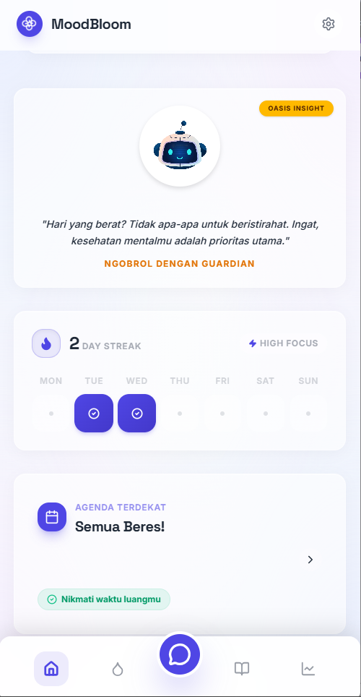




Prototipe & Demo Aplikasi
Live & Siap Digunakan
Demo Langsung
Aplikasi MoodBloom sudah live dan dapat diakses.
Link: https://mood-bloom-nine.vercel.app/
Fitur Utama
Multi-Device
Fitur-fitur utama sudah terimplementasi dan berfungsi.
Dapat diakses dari desktop dan mobile.
Notes:
6

